Slide 1

Contraste de igualdad de varias medias
Análisis de varianza multivariante

Slide 2

Contraste de igualdad de varias medias
Supongamos que tenemos una muestra de tamaño $n$ de una variable aleatoria $p−$dimensional $x=\left[x_{1},…,x_{p}\right]$
Supongamos que podemos agrupar los datos en $G$ grupos con $n_{1},…,n_{G}$ observaciones cada uno.
Se tiene que cumplir $n_{1}+…+n_{G}=n$
Vamos a asumir también Normalidad en cada grupo, y además que la matriz de covarianza es la misma para todos los grupos: $Σ.$
Nos interesa contrastar si las medias de los grupos son iguales o no:
$$H_{0}: μ_{1},…,μ_{G}=μ$$
$$H_{1}: no todos los μ_{g} son iguales$$

Slide 3

Contraste de igualdad de varias medias
Este problema también se conoce como análisis de varianza multivariante.
La función de verosimilitud bajo $H_{0}$ de una muestra Normal homogénea ya la hemos calculado y sabemos que alcanza su máximo en $\hat{μ}=\overline{x}$ y $\hat{Σ}=S$.
Sustituyendo estas estimaciones en la función soporte bajo $H_{0}$:
$$L\left(H_{0}\right)=−\frac{n}{2}\log\left|S\right|−\frac{np}{2}$$
Bajo $H_{1}$ la muestra es heterogénea, y las $n$ observaciones se subdividen en grupos.

Slide 4

Contraste de igualdad de varias medias
La función de verosimilitud bajo $H_{1}$ será:
$$f\left(μ_{1},…,μ_{G},Σ\right|x)=Σ^{−n/2}{\left(2π\right)}^{−np/2}\exp\left\{−\frac{1}{2}\sum_{g=1}^{G}{\sum_{h=1}^{n_{g}}{{\left(x_{hg}−μ_{g}\right)}^{t}Σ^{−1}\left(x_{hg}−μ_{g}\right)}}\right\}$$
donde $x_{hg}$ es el vector de variables del grupo $g$, y $μ_{g}$ su media.
En este caso la estimación de la media de cada grupo $g$ será la media muestral en dicho grupo:
$${\hat{μ}}_{g}={\overline{x}}_{g}$$
La estimación de la matriz de covarianzas común se estima por:
$${\hat{Σ}}_{g}=S_{w}=\frac{1}{n}W$$

Slide 5

Contraste de igualdad de varias medias
En este caso $W$es la matriz de suma de cuadrados dentro de los grupos:
$$W=\sum_{g=1}^{G}{\sum_{h=1}^{n_{g}}{\left(x_{hg}−{\overline{x}}_{g} \right){\left(x_{hg}−{\overline{x}}_{g} \right)}^{t}}}$$
Sustituyendo esto en la función soporte tendremos que:
$$L\left(H_{1}\right)=−\frac{n}{2}\log\left|S_{w}\right|−\frac{np}{2}$$
La diferencia de soportes será:
$$λ=n\log{\frac{\left|S\right|}{\left|S_{w}\right|}}$$

Slide 6

Contraste de igualdad de varias medias
Rechazaremos $H_{0}$ cuando esta diferencia $λ$sea suficientemente grande.
Es decir, cuando la variabilidad suponiendo $H_{0}$ cierta, medida por $\left|S\right|$, sea mucho mayor que la variabilidad cuando permitimos que las medias de los grupos sean distintas, medida por $\left|S_{w}\right|$.
Su distribución es, asintóticamente, una $χ_{m}^{2}$ donde los grados de libertad $m$, se obtienen por la diferencia entre ambos espacios paramétricos.

Slide 7

Contraste de igualdad de varias medias
$H_{0}$ determina una región $Ω_{0}$ donde hay que estimar los $p$ componentes del vector de medias común y la matriz de covarianzas, en total $p+p(p+1)/2$ parámetros.
Bajo la hipótesis $H_{1}$ hay que estimar $G$ vectores de medias más la matriz de covarianzas lo que supone $Gp + p(p + 1)/2$parámetros.
La diferencia es:
$$m=\dim\left(Ω\right)−\dim\left(Ω_{0}\right)=p(G−1)$$

Slide 8

Contraste de igualdad de varias medias
Entonces, $λ$ sigue una distribución asintótica:
$$λ=n\log{\frac{\left|S\right|}{\left|S_{w}\right|}} \sim χ_{p(G−1)}^{2}$$
Para muestras pequeñas puede mejorarse, si expresamos el estadístico $λ$ como:
$$λ=h\log{\frac{\left|S\right|}{\left|S_{w}\right|}}$$
donde $h=\left(n−1\right)−(p+G)/2$

Slide 9

Análisis de varianza multivariante
Este contraste es la generalización multivariante del análisis de varianza y puede deducirse alternativamente como sigue.
Llamemos variabilidad total de los datos a:
$$T=\sum_{i=1}^{n}{\left(x_{i}− \overline{x}\right){\left(x_{i}− \overline{x}\right)}^{t}}$$
$T$ mide las desviaciones respecto a una media común.
Vamos a descomponer la matriz $T$ como suma de dos matrices:
$$T=W+B$$

Slide 10

Análisis de varianza multivariante
La primera, $W$, es la matriz de las desviaciones respecto a las medias de cada grupo:
$$W=\sum_{g=1}^{G}{\sum_{h=1}^{n_{g}}{\left(x_{hg}−{\overline{x}}_{g} \right){\left(x_{hg}−{\overline{x}}_{g} \right)}^{t}}}$$
La segunda, $B$, medirá la variabilidad explicada por las diferencias entre las medias, es como una sumas de cuadrados entre grupos:
$$B=\sum_{g=1}^{G}{n_{g}\left({\overline{x}}_{g}−\overline{x}\right){\left({\overline{x}}_{g}−\overline{x}\right)}^{t}}$$

Slide 11

Análisis de varianza multivariante
Esta descomposición generaliza al caso vectorial la descomposición clásica de análisis de la varianza.
Para obtenerla lo que se ha hecho es sumar y restar las medias de grupo en la expresión de $T$:
$$T=\sum_{g=1}^{G}{\sum_{h=1}^{n_{g}}{\left(x_{hg}− \overline{x}+ \overline{x}−{\overline{x}}_{g} \right){\left(x_{hg}− \overline{x}+ \overline{x}−{\overline{x}}_{g} \right)}^{t}}}$$
Desarrollando se comprueba que el doble producto se anula y resulta:
$$T=W+B$$

Slide 12

Análisis de varianza multivariante
La descomposición anterior puede expresarse como:
$$T \left(variabilidad total\right)=W \left(variabilidad residual\right)+B (variabilidad explicada)$$
Para hacer un contraste de medias iguales, podemos comparar el tamaño de las matrices. Por ejemplo si $B$ es grande, como $T$ es fija, entonces $W$ es pequeña.
La medida de tamaño adecuada es el determinante.
Podemos basar el contraste en el cociente ${\left|T\right|}/{\left|W\right|}$.
Para tamaños moderados el contraste es similar al de la razón de verosimilitudes:
$$λ_{0}=h \log{\frac{\left|T\right|}{\left|W\right|}=h\log{\frac{\left|W+B\right|}{\left|W\right|}=h\log{ \left|I+W^{−1}B\right|}}}=h \sum{\log\left(1+λ_{i}\right)}$$
donde $λ_{i}$ son los vectores propios de la matriz $W^{−1}B$.

Slide 13

Ejemplo
Vamos a hacer un contraste de igualdad de medias para los datos de Iris.
$$H_{0}: μ_{1},μ_{2},μ_{3}=μ$$
$$H_{1}: no todos los μ_{g} son iguales$$
En el conjunto de datos tenemos $p=4$ variables, medidas en $n=150$ flores para $G=3$ especies de flores diferentes (setosa, versicolor y virginica).
Hay 50 flores para cada especie: $n_{1}=n_{2}=n_{3}=50$
Las variables son:
$x_{1}$: Largo del sépalo
$x_{2}$: Ancho del sépalo
$x_{3}$: Largo del pétalo
$x_{4}$: Ancho del pétalo

Slide 14
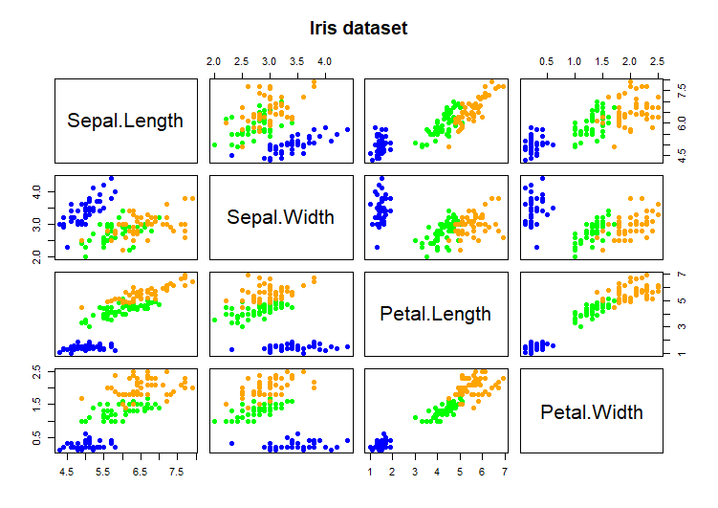
Ejemplo
Gráficamente podemos observar que para los datos muestrales las medias de los grupos difieren bastante. Con el contraste vamos a ver si esto se puede afirmar sobre la población de la que provienen estos datos.

Slide 15

Ejemplo
Las medias muestrales de cada grupo son:
$$μ_{1}=\left(5.006, 3.428, 1.462, 0.246\right)$$
$$μ_{2}=\left(5.936, 2.770, 4.260, 1.326\right)$$
$$μ_{2}=\left(6.588, 2.974, 5.552, 2.026\right)$$
Luego hay que calcular $S$ y $S_{w}$ para obtener el estadístico $λ$:
$$λ=n\log{\frac{\left|S\right|}{\left|S_{w}\right|}}=563$$
Como son muestras pequeñas también puede usarse:
$$λ=\left(\left(n−1\right)−\frac{p+G}{2}\right)b\log{\frac{\left|S\right|}{\left|S_{w}\right|}}=546$$

Slide 16

Ejemplo
Esos valores los tendremos que comparar con cierto percentil de la distribución que sigue el estadístico:
$$λ \sim χ_{p(G−1)}^{2}=χ_{8}^{2}$$
Para esto tenemos que elegir un nivel de significación, por ejemplo, uno pequeño 0.001 nos asegura que el resultado tenga un nivel de confianza del 99.9%.
$χ_{8;0.001}^{2}=0.86$ es un valor muy pequeño comparado con ambos valores de $λ$.
Por lo cual, como en ambos casos $λ≫0.86$, rechazamos $H_{0}$, es decir, rechazamos la hipótesis de que las medias de los grupos sean iguales.

